Slide 1
Развитие математических представлений у детей дошкольного возраста через использование развивающих игр В.В.Воскобовича
ДЕТСКИЙ САД «БЕРЁЗКА», СТРУКТУРНОЕ ПОДРАЗДЕЛЕНИЕ
МУНИЦИПАЛЬНОГО АВТОНОМНОГО ОБРАЗОВАТЕЛЬНОГО УЧРЕЖДЕНИЯ ЗАРЕЧЕНСКАЯ СРЕДНЯЯ ОБЩЕОБРАЗОВАТЕЛЬНАЯ ШКОЛА
«Формирование количества и счета у детей 4-5 лет
средствами игровой технологии
коврографа «Ларчик»
В. В. Воскобовича»
Воспитатель МАДОУ Детский сад «Гусельки»
Воспитатель: Казакова В.А.
Воспитатель: Кувшинова Т. А.

Slide 2
Актуальность темы:
Проблема раскрытия способностей и задатков математического мышления детей дошкольного возраста в современной жизни приобретает все большее значение. Это объясняется, прежде всего, бурным развитием науки, связанной с математикой и проникновением ее в различные области знаний. Знание математики в наше время совершенно необходимо детям для их дальнейшего благополучного развития в цивилизованном человеческом обществе.

Slide 3
Целью педагогической работы является
Формирование количества и счета у детей 4-5 лет средствами игровой технологии коврографа «Ларчик» В. В. Воскобовича».

Slide 4
Для реализации данной цели я предлагаю решение следующих задач:
Изучить методическую литературу и опыт работы коллег.
Разработать картотеку дидактических игр для формирования количества и счета.
Закреплять навыки прямого счета в пределах пяти, называть числа по порядку;
Формировать умение пользоваться числами и цифрами для обозначения количества и результата сравнения в пределах 5-ти.
Формировать умение уравнивать неравные группы двумя способами: добавляя или убирая один предмет.
Повышать компетентность родителей в вопросах развития детей с помощью развивающих игр В.Воскобовича.
Привлечь родителей к пополнению и обогащению развивающей среды группы.

Slide 5
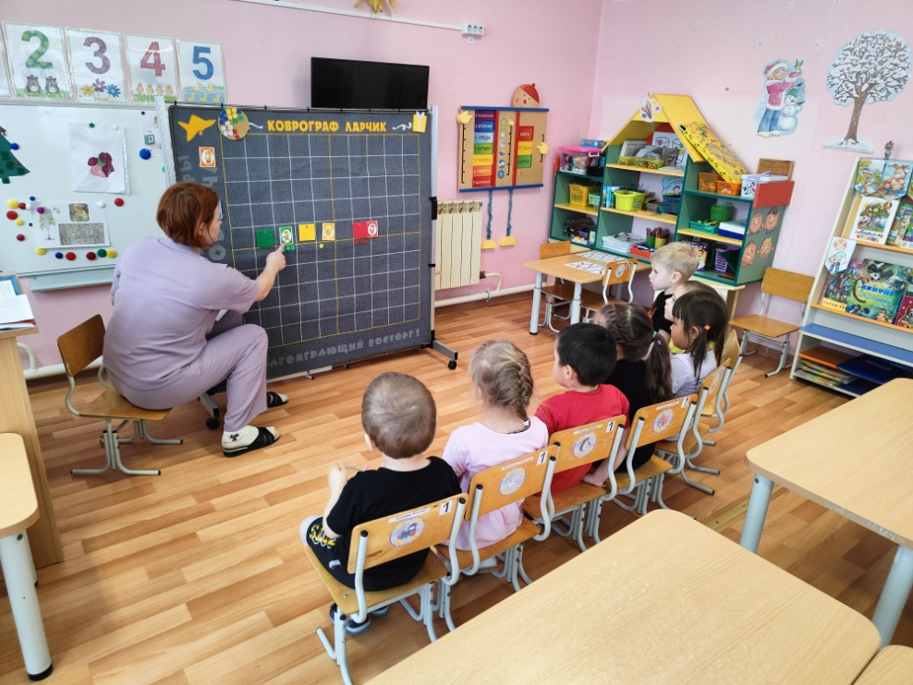
Форма реализации:
организованно-образовательная деятельность
совместная деятельность педагога с детьми
элементы самостоятельной деятельности
взаимодействия с родителями
Предполагаемый результат:
У детей повысится уровень знаний по разделу познавательного развития ФЭМП количество и счёт средствами игровой технологии коврографа «Ларчик» В. В. Воскобовича».

Slide 6
Методы:
Изучение и анализ теоретической и методической литературы;
Внедрение нового игрового материала в предметно-пространственную среду;
Разработка методических рекомендаций для педагогов по игровой технологии в. В. Воскобовича;
Разработка новых игр к коврографу ларчик;
Проведение занятий с использованием дидактических игр.

Slide 7
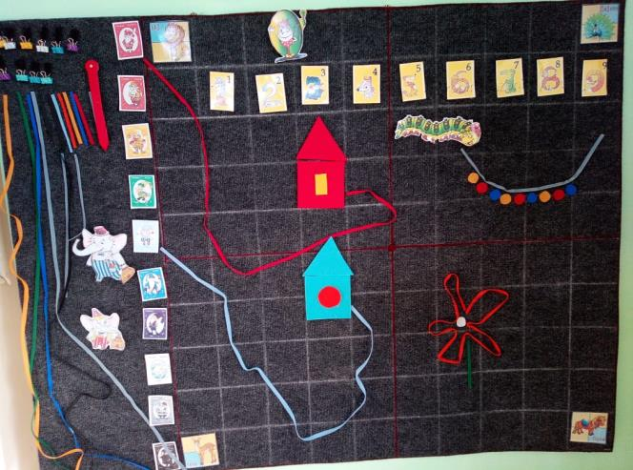
Игровой комплекс- коврограф «Ларчик» – это увлекательная учебно-игровая система, состоящая из школьной доски - фланеграфа и необходимых принадлежностей.
Новизна педагогического опыта.

Slide 8
Педагогический мониторинг на начало учебного года по разделу познавательного развития ФЭМП
Всего детей по списку: 13 детей
Высокий уровень - 0%
Средний уровень - 5 детей 38 %
Низкий уровень - 8 детей 62 %

Slide 9
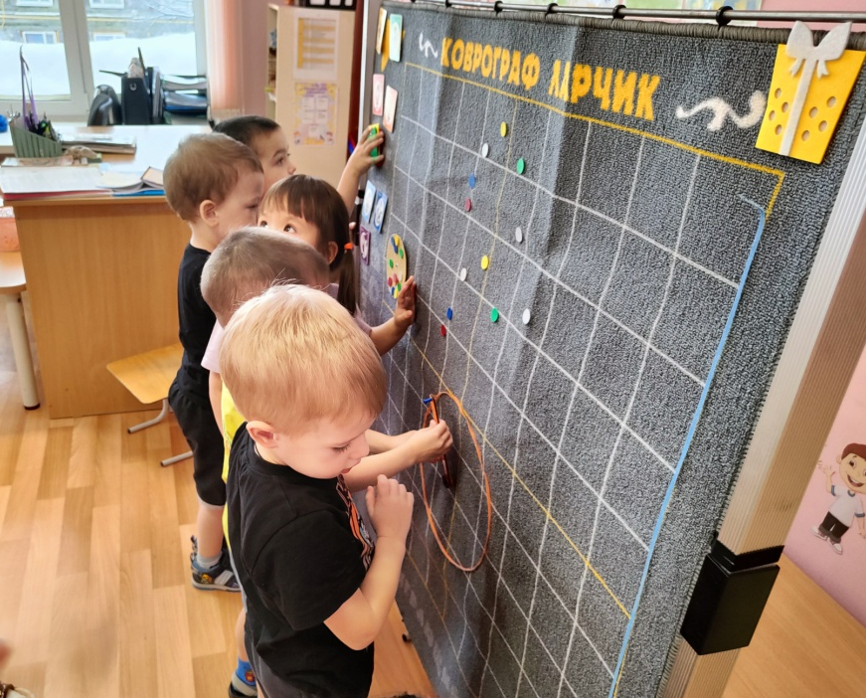
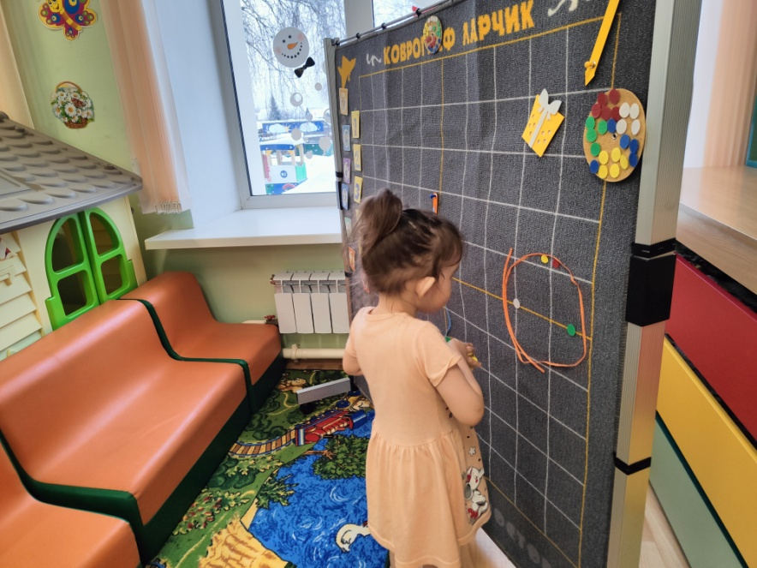
Знакомство с коврографом

Slide 10
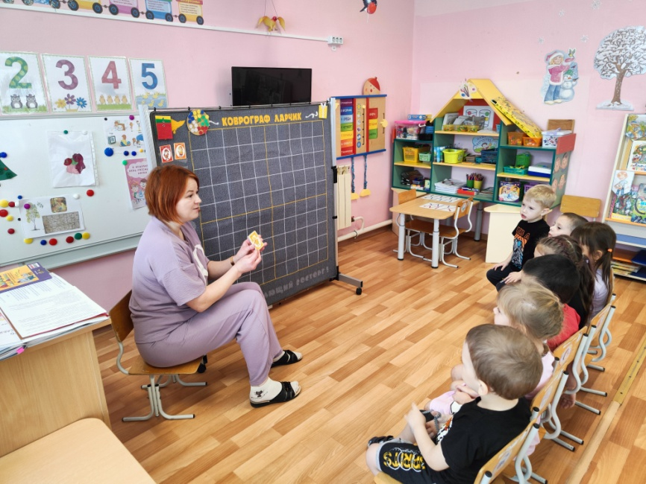

Slide 11
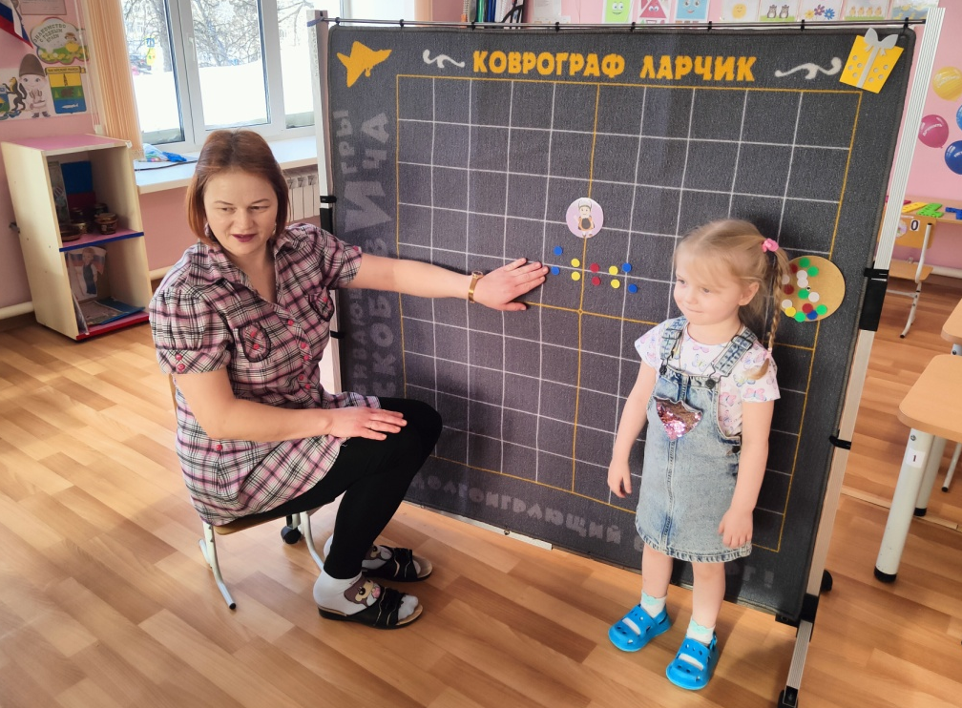
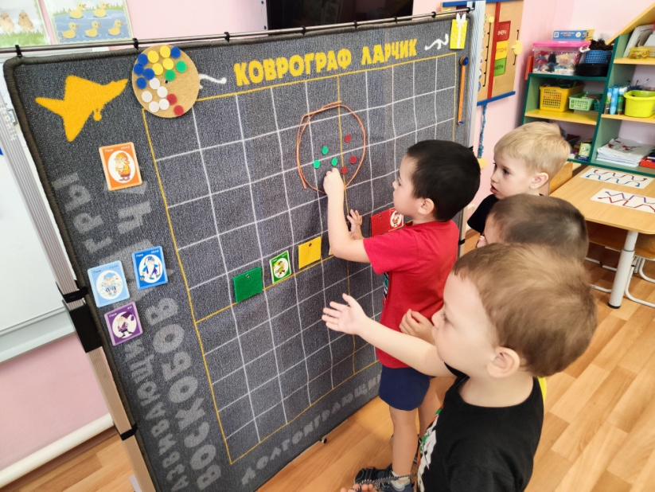

Slide 12
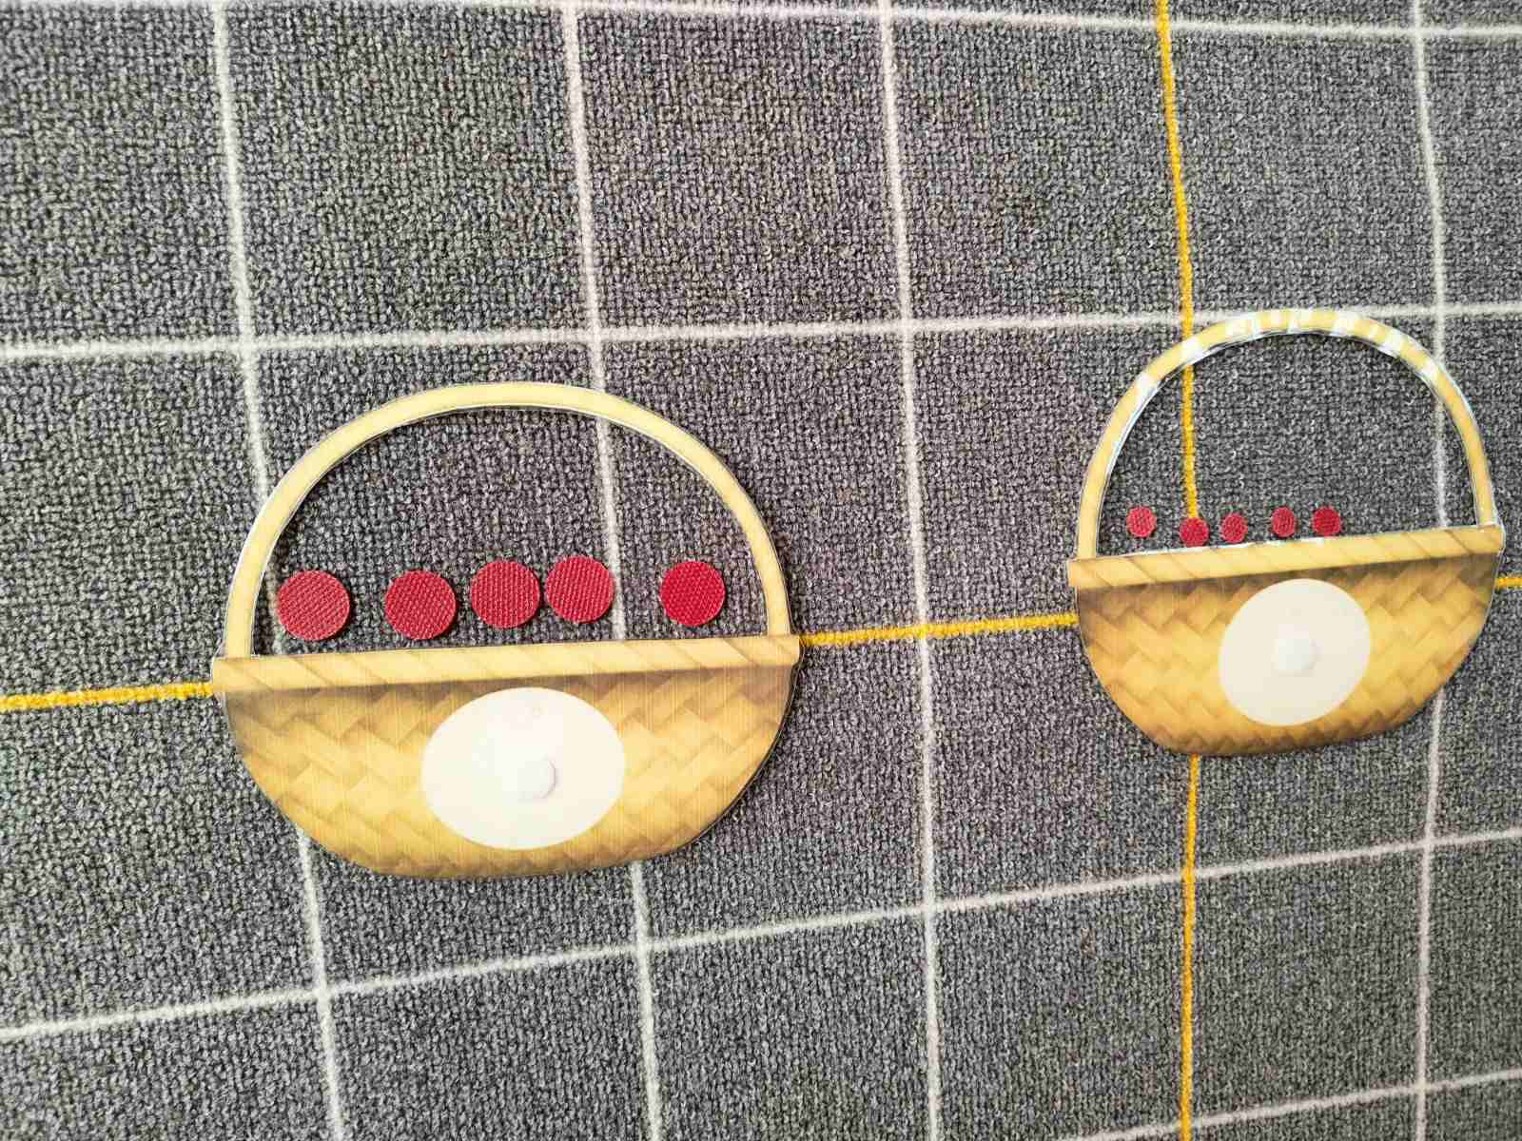
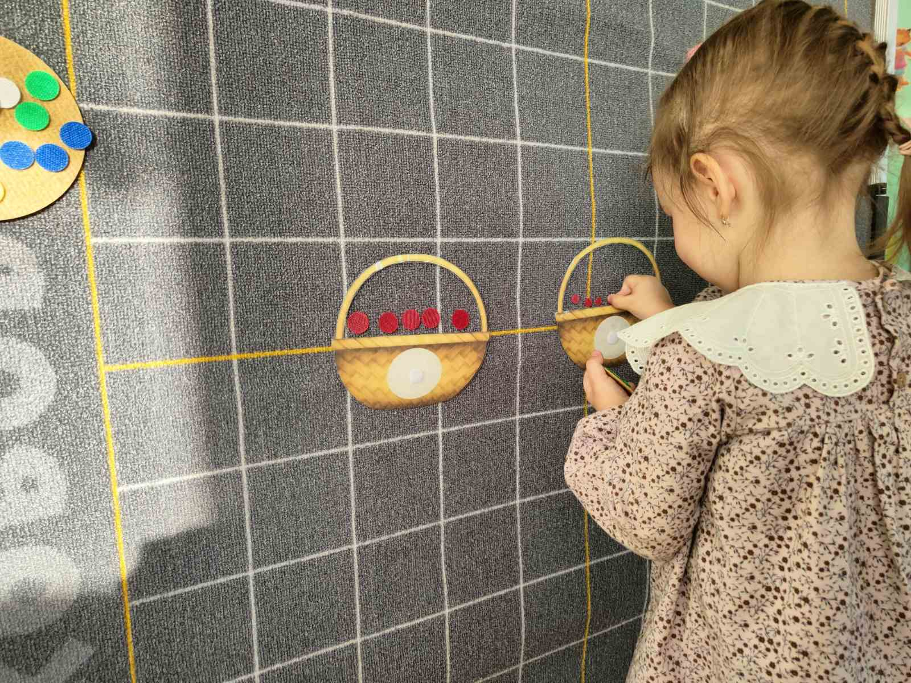
Большие и маленькие кружки в корзине

Slide 13
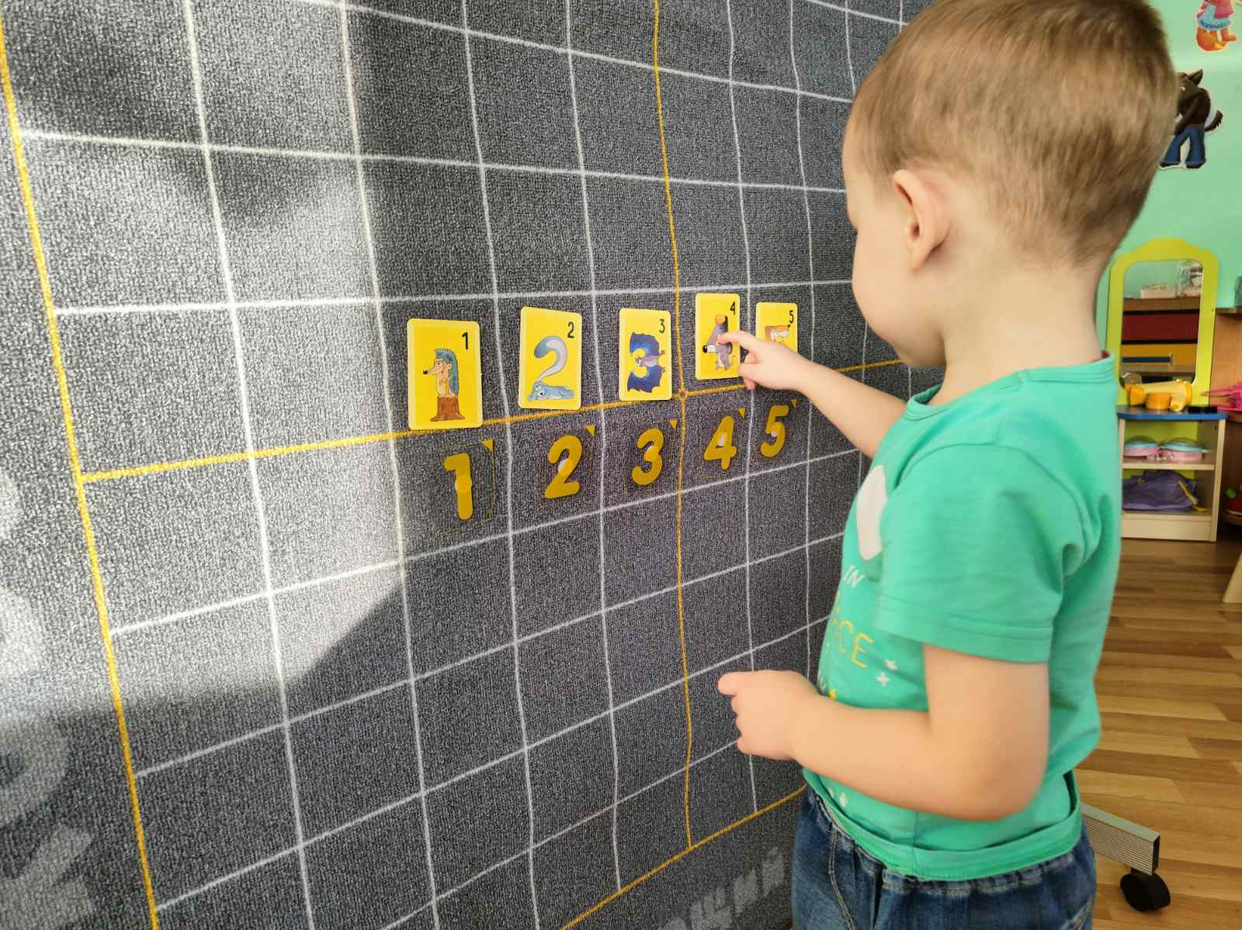
«Цифроцирк»

Slide 14
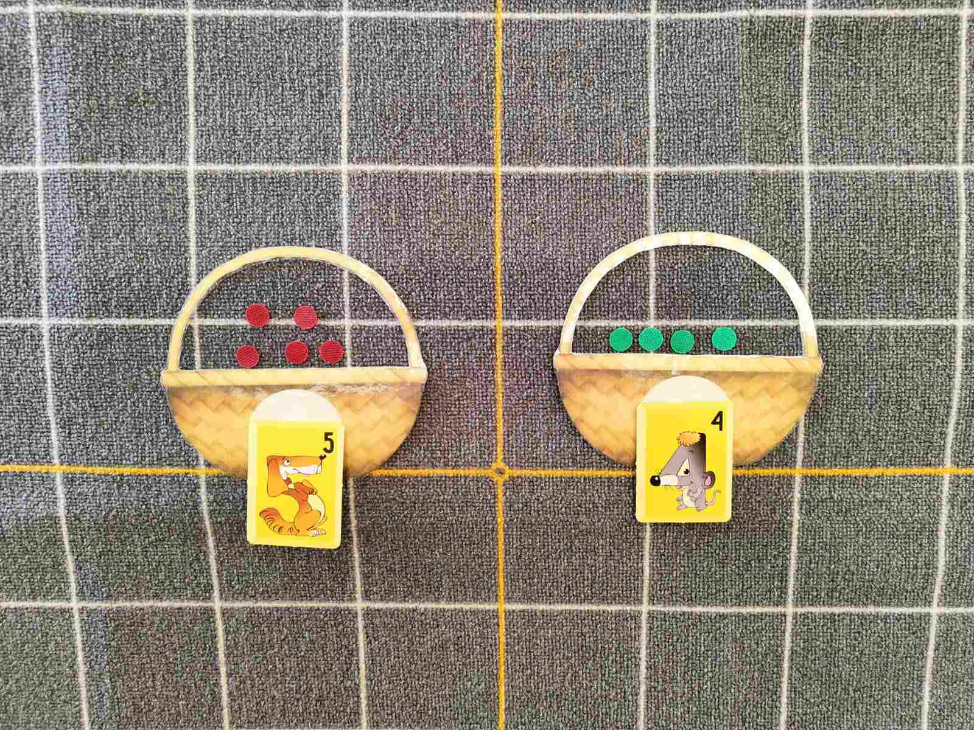
«Математические корзинки»

Slide 15
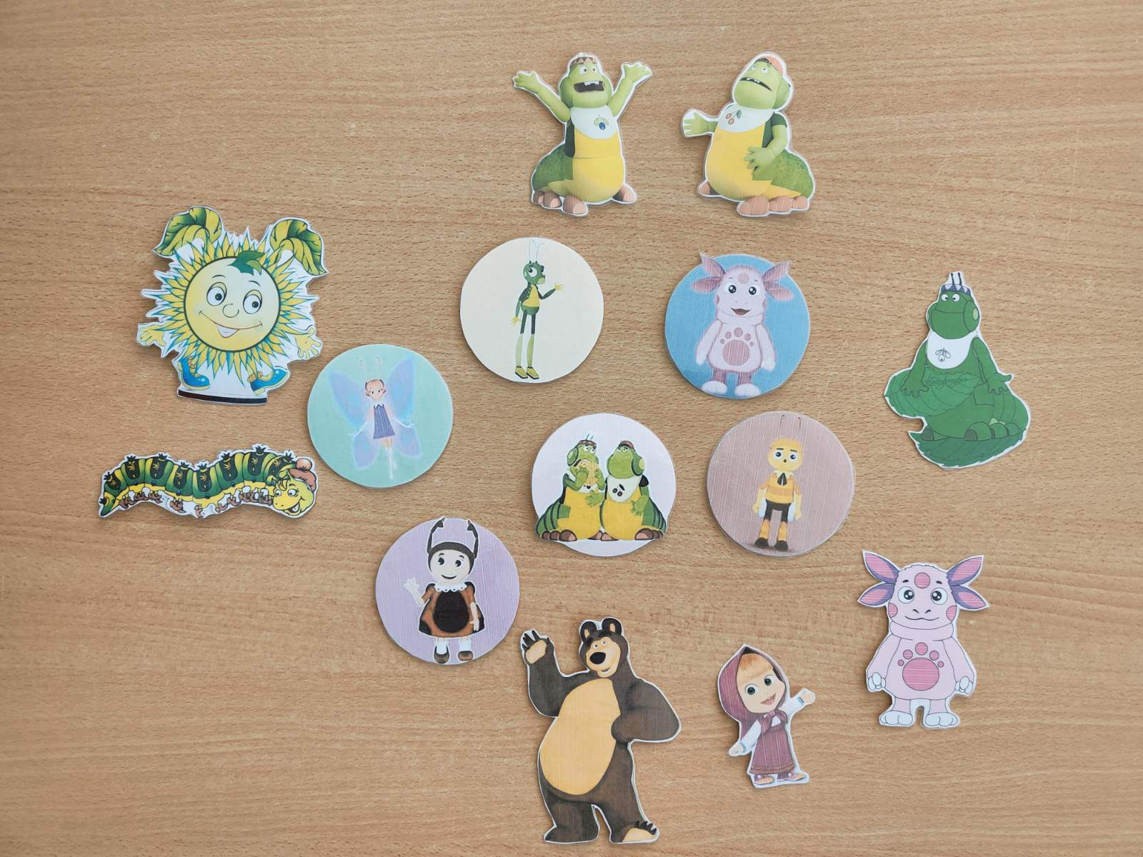

Slide 16
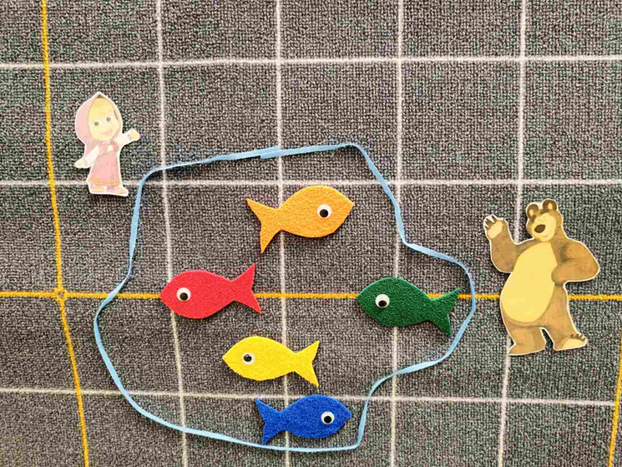
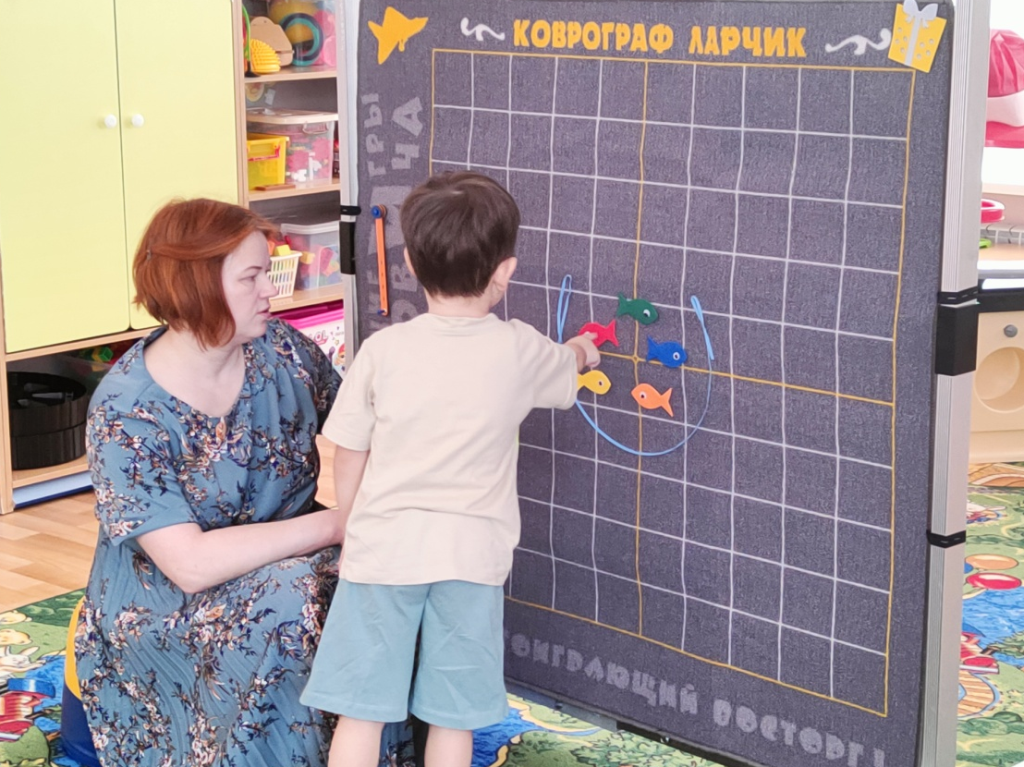
«На рыбалке с Машей и Медведем»

Slide 17
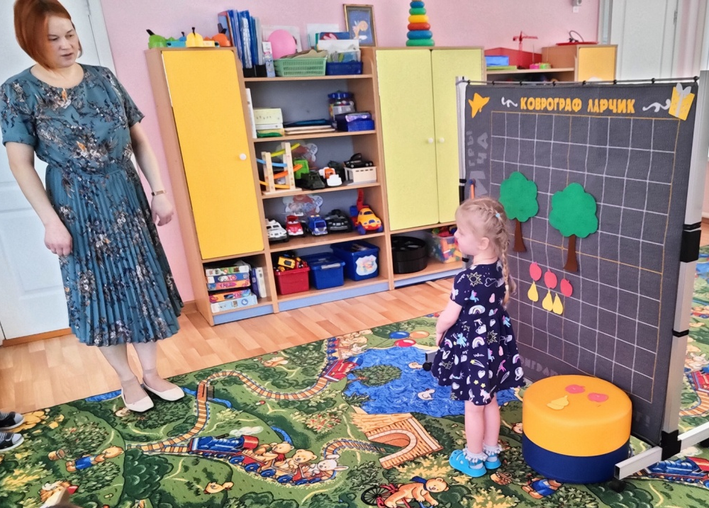
Игровая ситуация «Фрукты»

Slide 18
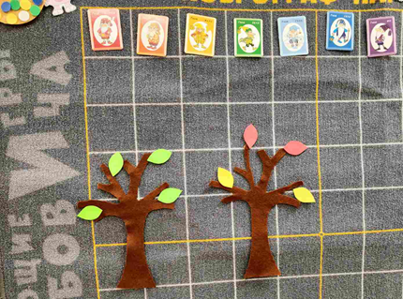
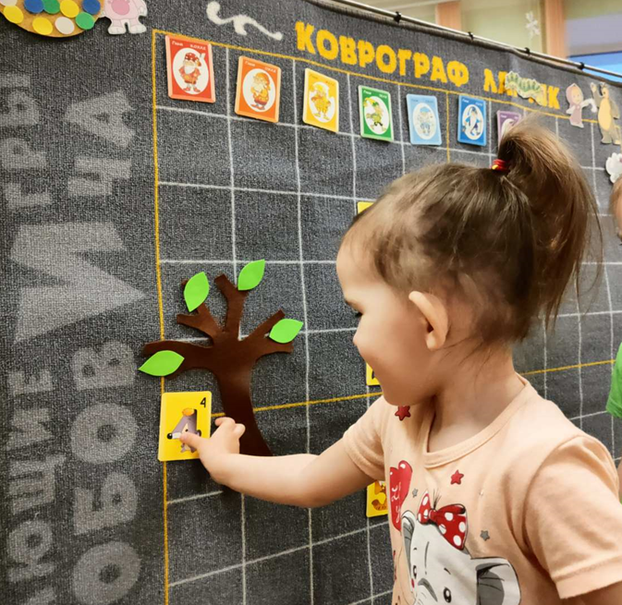
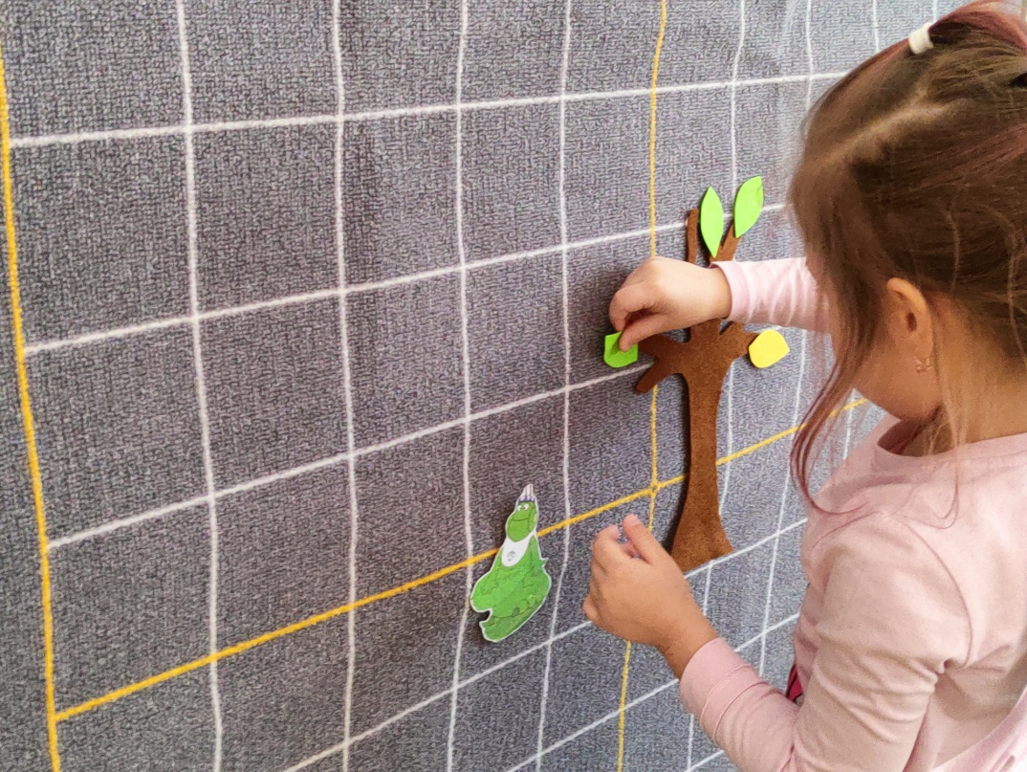
«Разноцветные листочки»

Slide 19
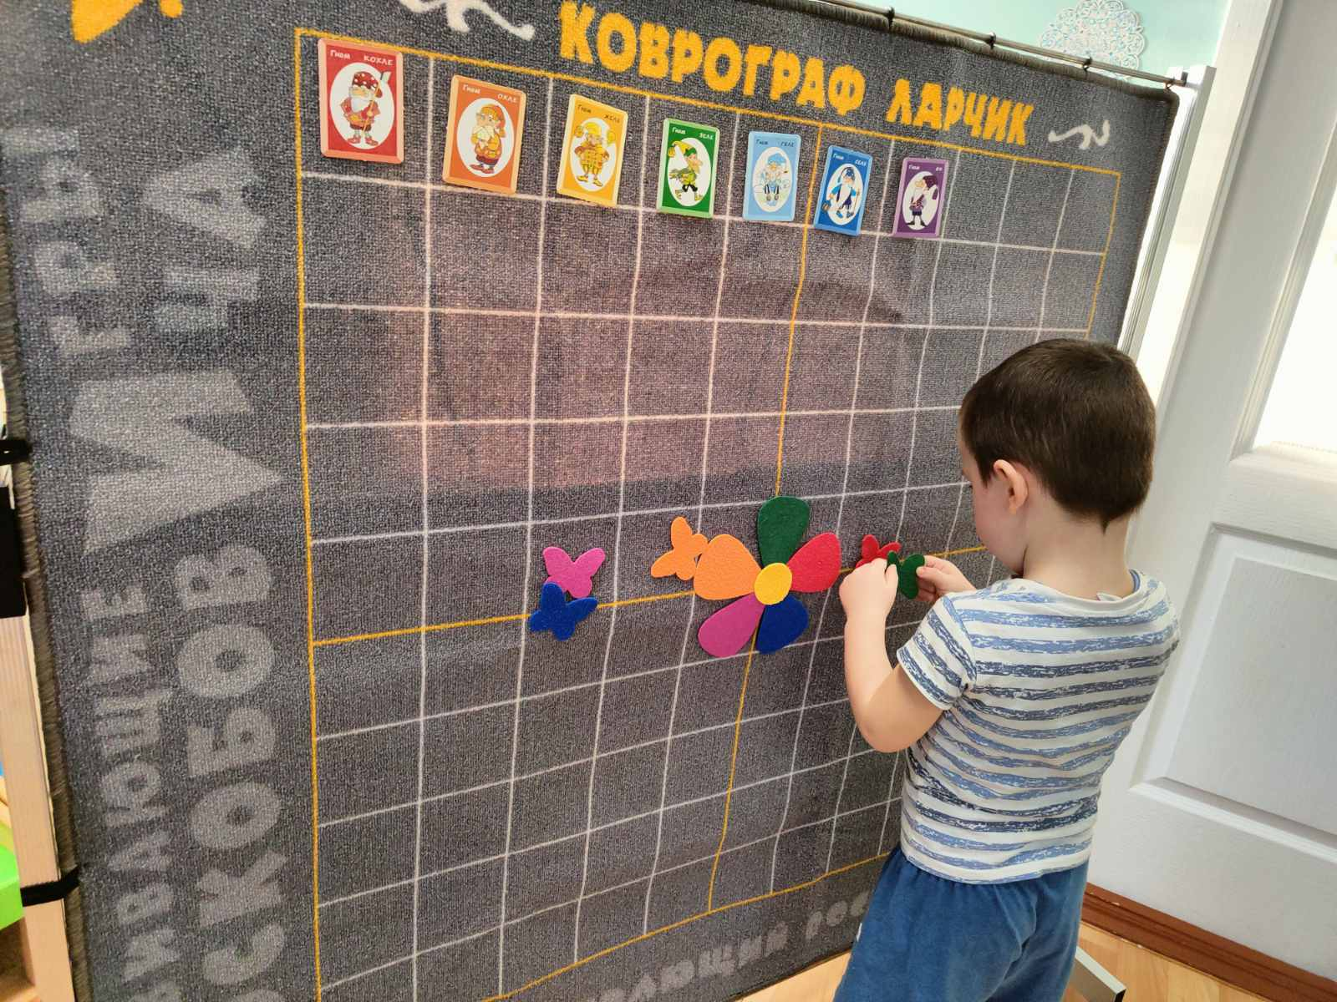
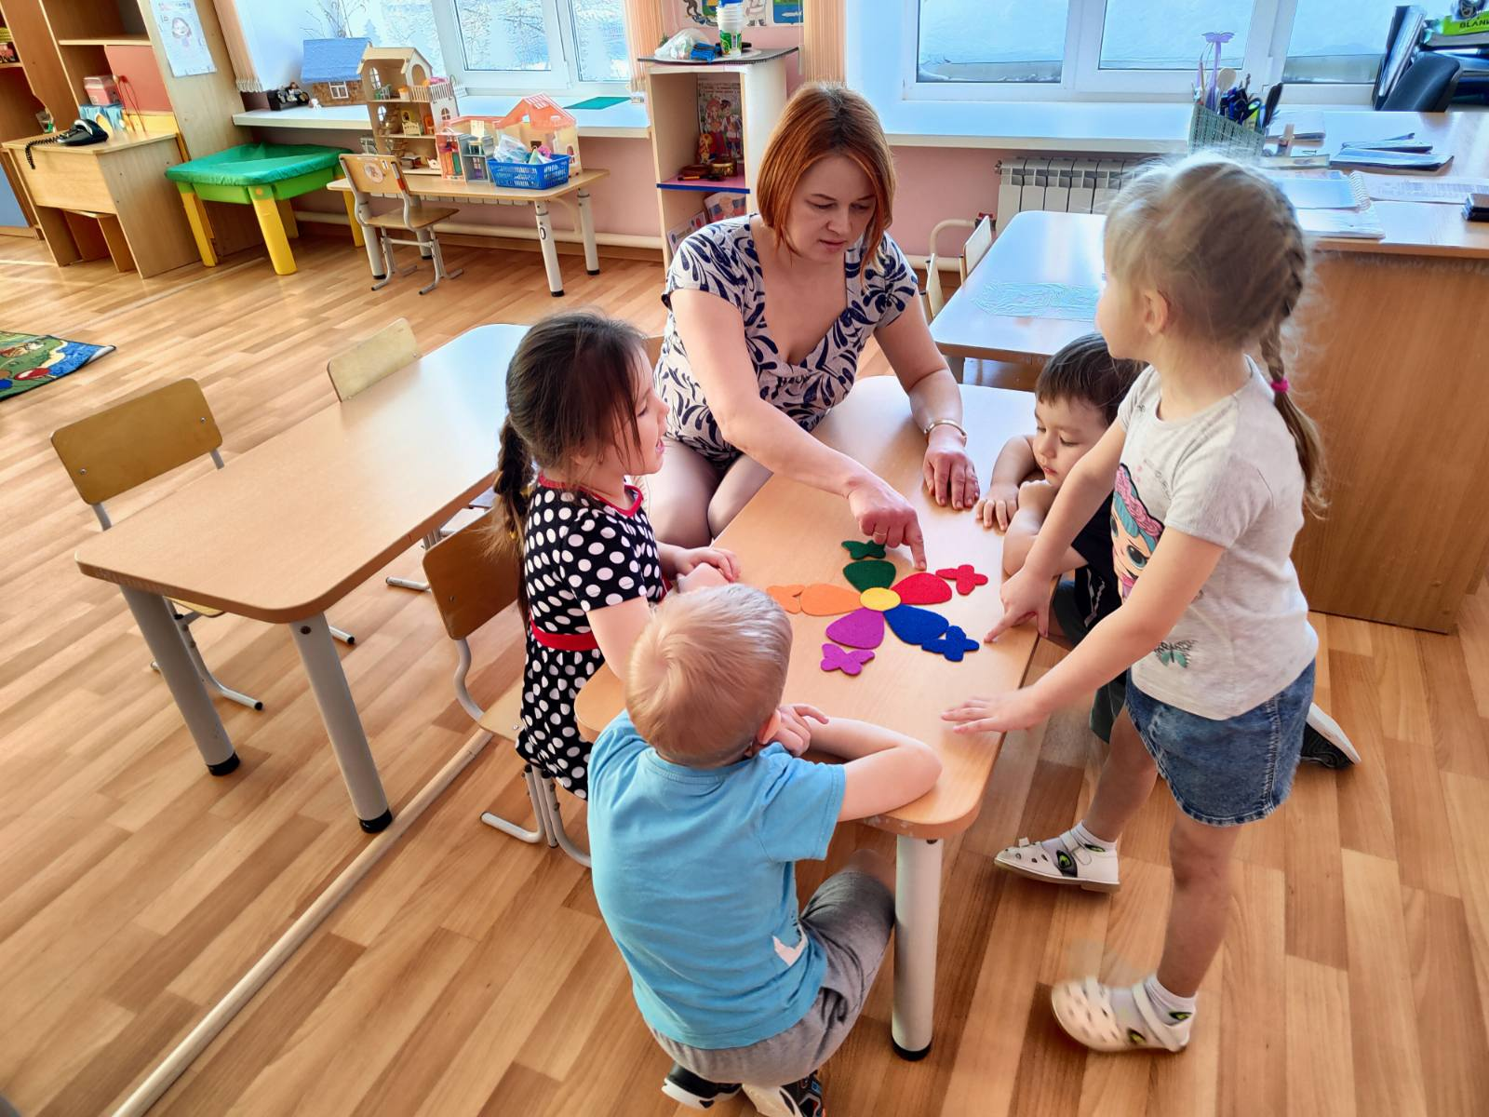
«Разноцветные бабочки на цветке»

Slide 20
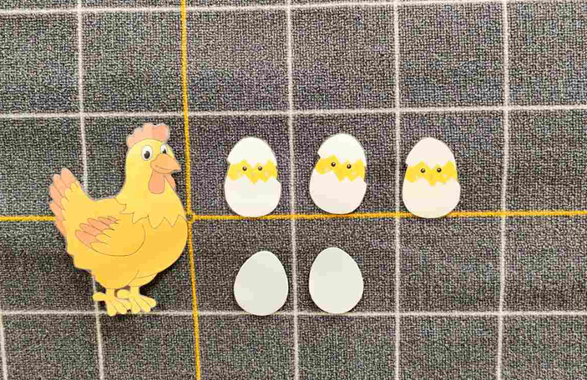
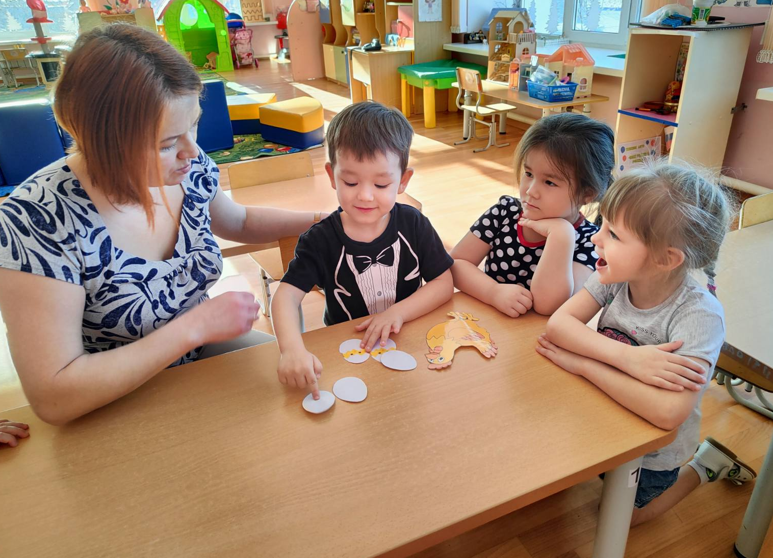
«Курочка с цыплятами»

Slide 21
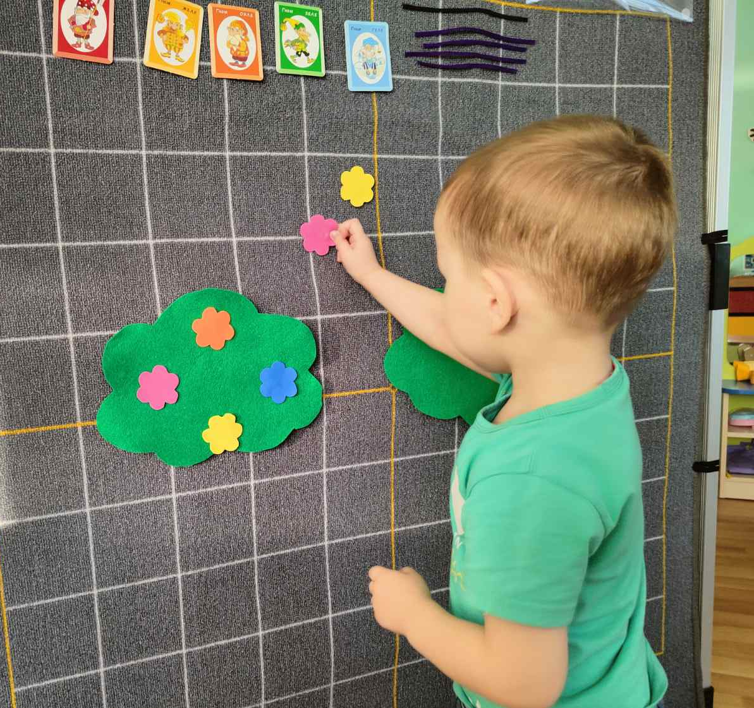
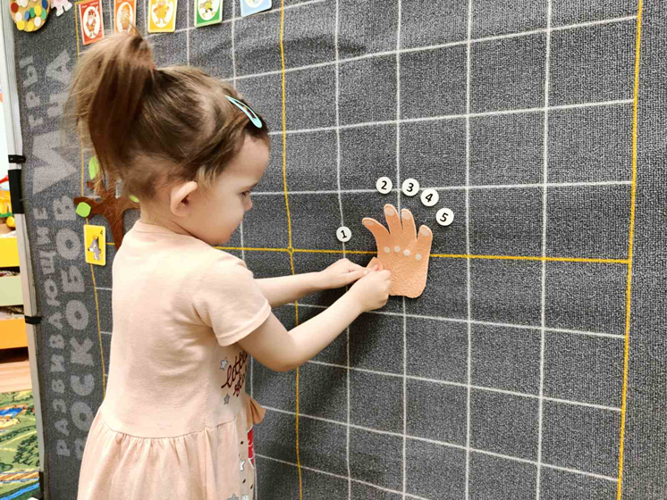

Slide 22
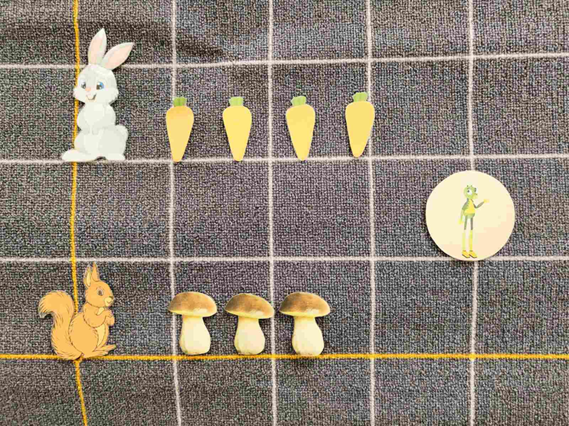
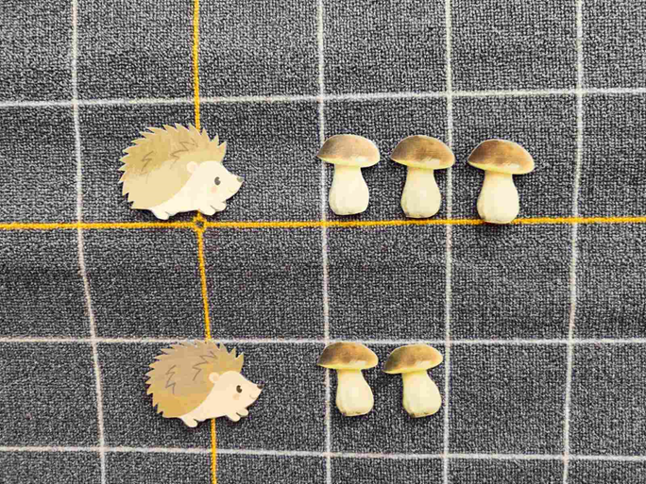

Slide 24
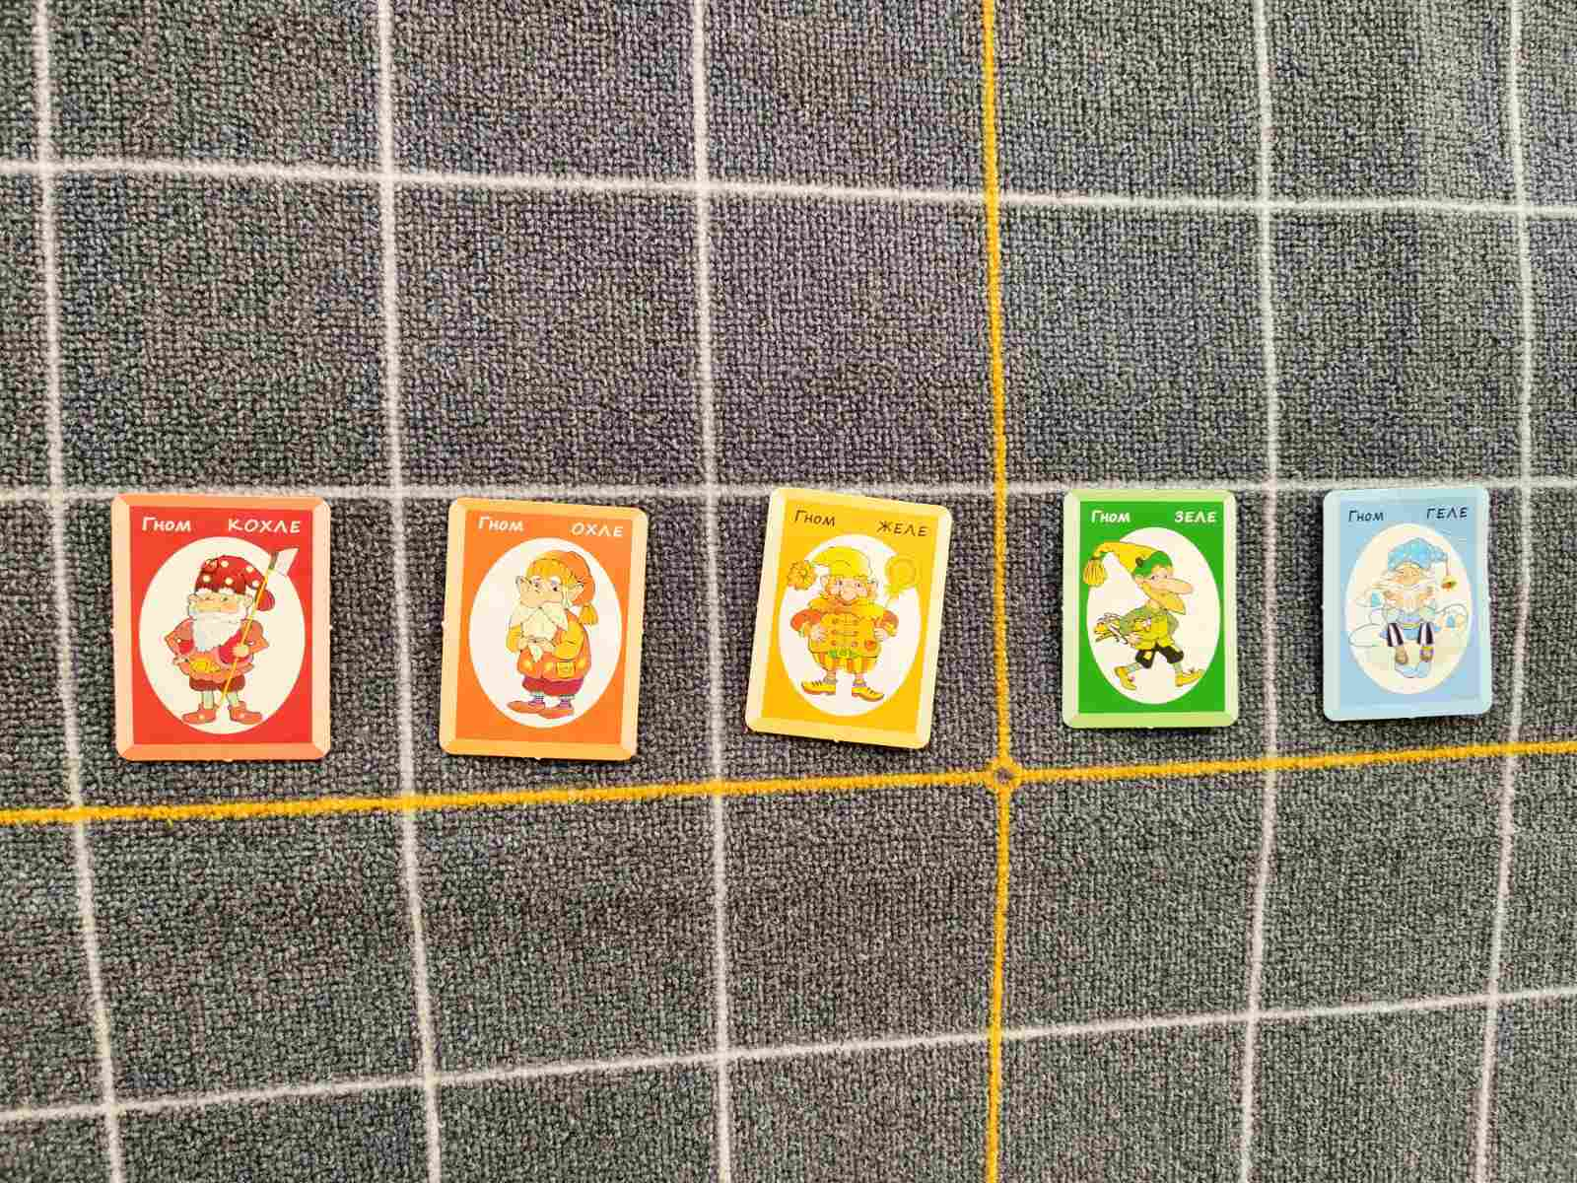
Игра «Какой по порядку?»

Slide 25
Промежуточная диагностика
Высокий уровень – 5 детей 38 %
Средний уровень - 5 детей 38 %
Низкий уровень - 3 ребенка 24 %

Slide 26
Календарно-тематический план игровых ситуаций к коврографу «Ларчик»
4-5 лет (средняя группа)
Сентябрь | 1 | Познакомить с образованием числа 2, цифрами 1 и 2. Продолжать упражнять детей в установлении отношений «равно» («поровну», «столько, сколько…»), «больше», «меньше» между двумя группами предметов, пользуясь приемами наложения и приложения | Игра «Угощения для Зайчат» В гости к гномикам прискакали из лесу гости. Кто это? - прискакал один заяц (Сколько зайцев?) - сколько морковок мы ему дадим что бы было столько же сколько зайцев? (1 морковку) Демонстрирует цифру 1 (карточка с цифрой) - Прискакал еще один заяц. Сколько стало зайцев? Теперь морковок и зайцев поровну? Кого больше? На сколько? Что нужно сделать чтобы было поровну? Добавляют еще 1 морковь, теперь зайцев и морковок поровну. По сколько? педагог демонстрирует карточку с цифрой 2 | На Коврограф изображено с помощью шнурков дорожка желтого цвета, под дорожкой изображена грядка с помощью зеленых шнурков. 2 зайца и 2 морковки. Цифры 1-2 для демонстрации.
 | 2 | Учить обозначать количество предметов соответствующей цифрой Закрепить умение детей различать группы, содержащие 1 и 2предмета на основе сопоставления их элементов один к одному | Игра «По грибы» (Сюжет Еж собирает грибы) Игра аналогичная с игрой «Угощение для зайчат» | 2 ежа, 2 гриба.

Slide 27
Спасибо за внимание!

